Slide 1
ПОЗИТИВ Информационное издание ПСХТ
Пошехонский
сельскохозяйственный техникум
Выпуск № 3. Апрель 2015 г.

Slide 2
Новости от директора
Самое главное, на что вы все должны настроиться, это то, что до окончания семестра осталось всего 2 месяца. Именно сейчас не стоит расслабляться, а, наоборот, нужно сконцентрировать все свои усилия на достойном прохождении сессии и выпускных экзаменов. Готовимся также к тестированию на предмет употребления наркотических веществ. На 9 мая к 11 часам просьба прийти всем на митинг. Это то небольшое, что мы можем сделать каждый для ветеранов.
Викторович Ольга Николаевна,
директор техникума.
Команда нашей группы получила третье место, но мы не считаем себя побежденными и не обижаемся, просто, наверное, готовиться надо было лучше. А вообще играть понравилось, и то, что в соперниках были преподаватели, нас нисколько не смущало.
Соколов Игорь группа АМ-11
2 апреля в техникуме проводилась
«Своя игра» по дисциплине «Психология»

Slide 3
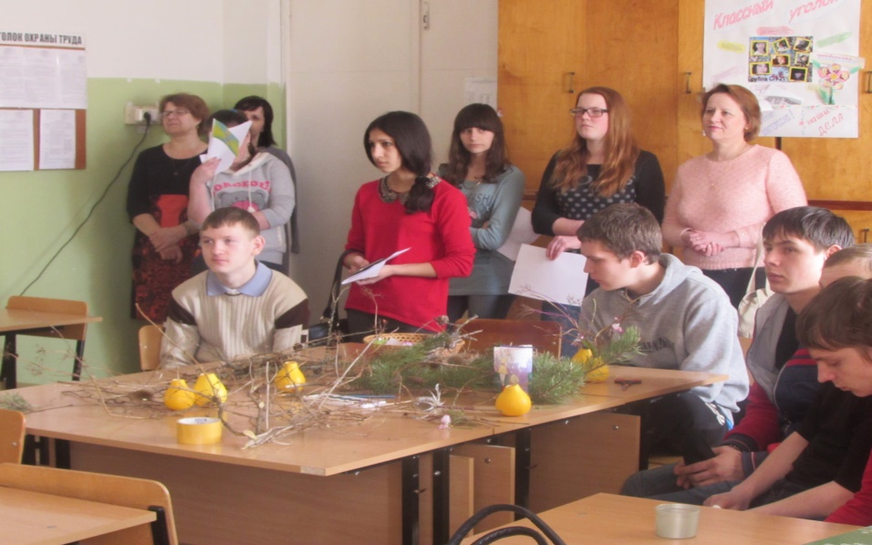
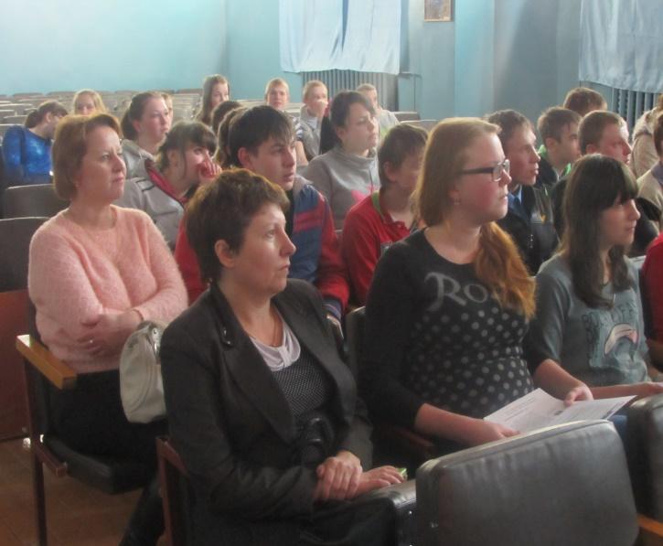
9 апреля проходил День открытых дверей.
Гостями техникума были ребята из трех школ- первой, коррекционной и Вощиковской. Нам особенно запомнилась игра по станциям. Мастер- классы для ребят проводили преподаватели: Савинова Е.В., Смирнова Т.И., Кукушкина Г.П., Емельянов., С.В. Белякова Н.А., Орлов Н.А., Новикова Е.П. Игру по станциям провели Ирина Ивановна Никанова и представитель социального агентства молодежи Куприянова Татьяна Александровна . А самое главное, что все мероприятие очень запомнилось школьникам. Кстати, по моим источникам, многие учащиеся первой и второй школ намерены поступить к нам. Это здорово!
Белова Юлия группа Э-11

Slide 4
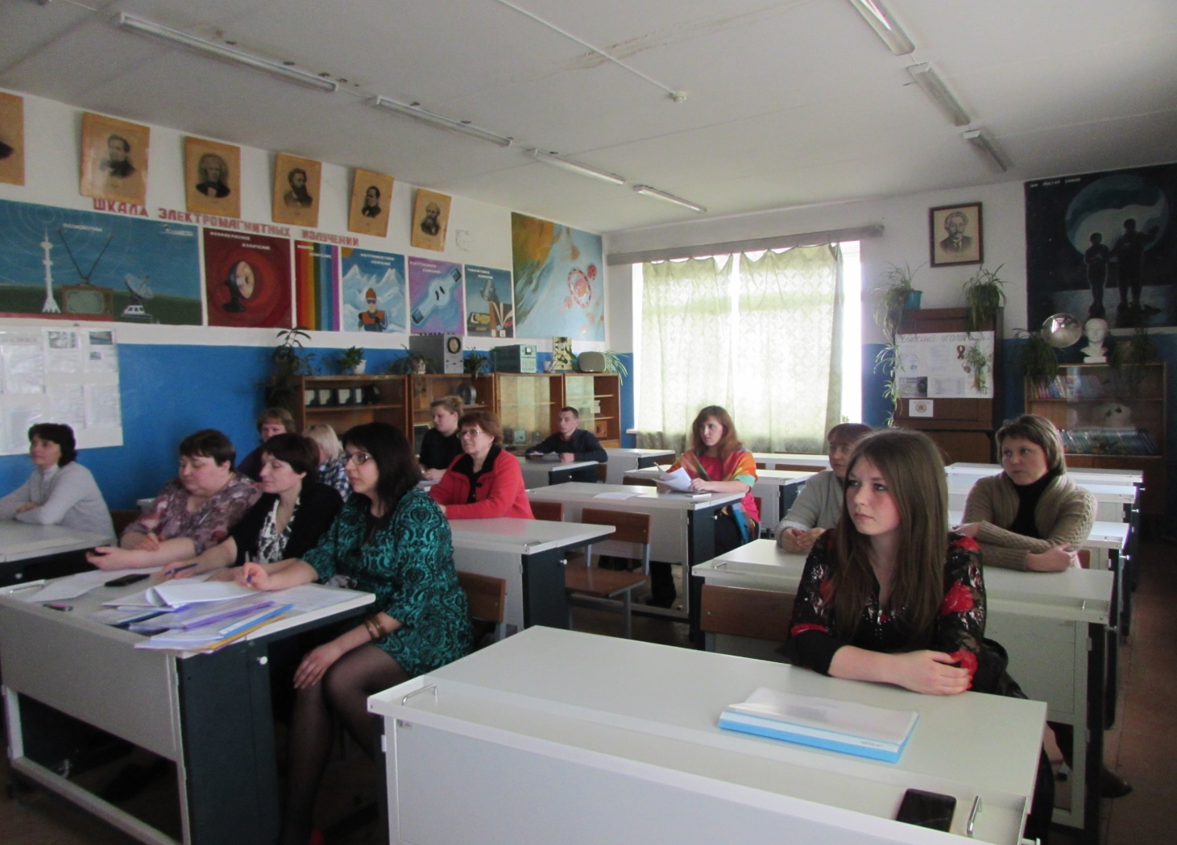
15 апреля в техникуме состоялась четвертая научно- практическая конференция «Шаг в науку».
В очередной раз состоялось мероприятие, которого многие наши студенты и преподаватели ждали целый год. Это конференция «Шаг в науку».
Первое место заняли Иванова Анастасия и Козлова Ольга; Витушкина Елена.
Второе место у Буланова Никиты, Смирнова Антона.
Отмечена членами жюри работа Диева Дениса. Благодарность была вручена Новиковой Елене Павловне.

Slide 5
Из замечаний , по словам председателя жюри Морозовой Т. В. ,ребятам нужно учесть следующее:
больше работать над дизайном презентации, обязательно подробно расписывать цели, задачи и методы исследования, фотографии помещать лучше в приложениях и со ссылками на первоисточник, во время выступления отрываться от текста, быть увереннее, письменные работы сдавать заранее.
А вообще все выступавшие – большие молодцы! Я сидела на секции гуманитарных дисциплин и мне понравились все- и наша Катя Парфенова, и Эмиль Асадов , и Медникова Вероника,-все . Я так болела, что, когда у одного из участников не открывалось видео, готова была заплакать.
Куликова Аня, студентка группы ДО-21

Slide 6
15 апреля наши ребята ездили по приглашению в областную Государственную Думу.
Ребята посетили региональный парламент в рамках проекта «Гражданский старт». О работе областного законодательного органа молодым людям рассказали Михаил Боровицкий и Алексей Окладников.
Будущих работников сельскохозяйственной отрасли серьезно волнуют вопросы дальнейшего трудоустройства, они также активно озабочены проблемами благоустройства районного центра, отсутствием мест отдыха для молодежи. Спикер областной Думы Михаил Боровицкий посоветовал молодым людям активнее включаться в общественную жизнь, он также пожелал им стать грамотными и профессиональными специалистами, чтобы своими делами служить своей малой родине, где им предстоит жить и работать, справлять свадьбы и воспитывать детей.
Вахрамеева Ирина Сергеевна,
заместитель директора по учебной работе.

Slide 7
Техникум активно готовится к Дню Победы.
К Дню Победы будет показан документальный фильм «Неизвестный солдат».
28 апреля будет совместное выступление наших студентов и хора ветеранов.
9 мая смотр строевой подготовки.
В этот же день пройдет акция «Бессмертный полк».
8 мая наши студенты несут вахту памяти .
А еще от себя лично я хотела бы, чтобы преподаватели и классные руководители поучаствовали во всероссийской акции «Письмо Победы». Это беспрецедентная акция сводится к тому, что своим умершим родственникам, участвовавшим на войне, можно и нужно написать письмо, в котором необходимо рассказать о своем вкладе в дело сохранения наследия Великой Победы. Акция действует до 27 апреля 2015 года. Письма отдавать классным руководителям или мне- Никановой Ирине Ивановне.
Заместитель директора
по воспитательной работе
Никанова Ирина Ивановна.

Slide 8
Размышления об отношении к войне.
Недавно нас озадачили акцией «Напиши письмо в прошлое», и там один из пунктов гласил: «Рассказать, какой вклад ты оказал в сохранение памяти о войне». И я задумалась, а что я лично правда сделала в память о войне? И вот, как в той цитате про премудрого пескаря, себе ответила : «Никому, ничего».
Как-то мы относимся все-таки к этому ко всему слишком формально. На 10 мая о ветеранах никто и не помнит. Многие на этой теме классно пиарятся ,типа :«Мы такие патриотки!» Делают селфи с ветеранами, и тут же фоткаются с пивом. Но так нельзя . Надо к этой теме подходить по- другому, чтобы кому попало НЕ РАЗРЕШАТЬ нести фото прадедов , чтобы 9 мая был реальный праздник в каждом доме , чтобы детсадовцы соревновались за право читать стихи на митинге, и только лучшие из лучших певцов пели с ветеранами. А то как- то не по себе.
Давайте относиться к войне как чему- то святому, а к 9 Мая как к большому празднику!!!
Кстати, всех с наступающим!
Иванова Анастасия, группа Э-11

Slide 9
Альтернативное рассуждение о войне.
Хочу написать в газету, что я думаю о войне. Не думаю, что это напечатают, а там кто знает. Я считаю, что мы , говоря о войне, можем ругать только фашизм. Но не в праве плохо говорить о немцах в целом. Многие немецкие солдаты шли воевать далеко не по своей воле. Выбор стоял так: или отправляешься на фронт, или получаешь пулю в лоб.
Конечно, фашисты- это нелюди, но ведь и на войне как на войне. Нельзя о целой нации говорить плохо.
Ася Kин
Комментарий
Современная Германия , действительно, стыдливо старается обходить тему прошедшей войны, именно поэтому все узники концлагерей получили солидную контрибуцию. Правильно, что немцы и нацисты- не одно и то же. Но далеко не все немцы шли воевать по принуждению. И поэтому интерес к памяти своих соотечественников должен быть в приоритете, тем более что ненависть к фашистам завещана нам миллионами погибших. Мы не должны испытывать ненависти к немцам, но мы обязательно должны чтить память своих героев и просто родственников, знакомых , через чьи судьбы прошла война.

Slide 10
Редакция газеты
Мы начинаем печатать работы наших студентов. И начнем мы с темы, которая, конечно же, волнует каждого- любовь, ведь на дворе , друзья, наконец- то, вот уже два дня совсем тепло. И сегодня презентация короткого рассказа Лады Григорьевой.
Смешное о несмешном
Каждый из нас мечтает о большой любви- чтобы шарахнуло враз так, чтобы башню снесло. Мечтала о этом и Нинка. С пацанами ей как- то не везло. Не то, что вообще ничего и ни с кем , а как- то все без души, мимолетом и без толку.
Единственный человек, с кем можно было отвести душу- это Сережа, знакомый из другого города по Интернету. Сережа писал все время. Правда, на попытки связаться хотя бы по телефону или Skype
отвечал отказом.
И тут Нинку осенило, что она влюбилась. Ночью, днем ли она жила этими СМСками. Он был тем романтиком, которого никогда не было в ее жизни. И вот однажды ей с помощью надежного друга удалось зайти в его «личку». Нинка была поражена- десяток таких же , как она, дурочек писали этому Сереже.
Ответ Нинки был в одно слово: «Чмо!», с тех пор чудным виртуальным отношениям она не верит.

Slide 11
И в заключение- подборка смешных анекдотов о студентах и преподавателях Большаковой Анастасии (группа С-11)
На экзамене по химии профессор спрашивает у студента: - Расскажите, как получить серу? Студент отвечает: - Берем сероводород и подогреваем. Водород улетучивается, а сера остается. - Очень хорошо! Я ставлю вам пятерку: тройка улетучивается, а двойка остается!
***
- Наши преподаватели - это что-то! Ну, отчислят из- за них, ну, пойдем мы в армию… Но неужели они думают, что мы будем их от врагов защищать лучше, чем учились?
***
Вопрос: - Почему дети студентов очень нервные? Ответ: - Первые три месяца эмбрион судорожно ждет, дадут ему родиться или нет. Следующие три месяца эмбрион гадает, женится ли папа на маме или нет. А последние три месяца эмбрион думает: « Как же мы все втроем
будем жить на две стипендии?»

Slide 12
Главный редактор: Туркина Ирина Юрьевна Дизайнер – верстальщик : Гаркалов Андрей Анатольевич Тираж 20 экземпляров Издательство - Пошехонский с/х техникум © 152850 Ярославская область, г. Пошехонье, ул. Советская, д.25 тел. (факс) (8-48546 ) 2-12-07 e-mail: pshk_dir@mail.ru сайт: http://selhoztehn-posh.edu.yar.ru группа в ВК: https://vk.com/public55880230 Будем рады вашему участию в создании выпусков газеты

